Slide 1

Центральный институт погоды - Центральный институт прогнозов в годы ВЕЛИКОЙ ОТЕЧЕСТВЕННОЙ ВОЙНЫ
Вспомним с благодарностью и почтением наших коллег - гидрометеорологов, внесших в ПОБЕДУ свою достойную лепту.
ЦЕНТРАЛЬНЫЙ ИНСТИТУТ ПОГОДЫ - ЦЕНТРАЛЬНЫЙ ИНСТИТУТ ПРОГНОЗОВ
В ГОДЫ ВЕЛИКОЙ ОТЕЧЕСТВЕННОЙ ВОЙНЫ

Slide 2
Великая Отечественная война потребовала включения Гидрометслужбы СССР в состав Вооруженных сил страны с июля 1941 года.
Главное Управление Гидрометслужбы и Центральный Институт Погоды (с 1943 г. Центральный Институт Прогнозов) вошли в состав Наркомата Обороны с непосредственным оперативным подчинением Генеральному штабу, а в штабах фронтов и армий были созданы гидрометеорологические отделы.
ЦЕНТРАЛЬНЫЙ ИНСТИТУТ ПОГОДЫ - ЦЕНТРАЛЬНЫЙ ИНСТИТУТ ПРОГНОЗОВ
В ГОДЫ ВЕЛИКОЙ ОТЕЧЕСТВЕННОЙ ВОЙНЫ

Slide 3
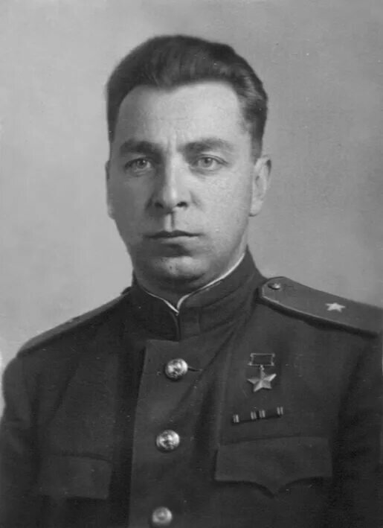
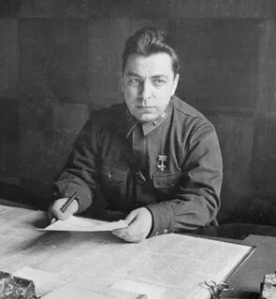
Особого уважения заслуживает деятельность начальника ГУГМС КА, генерал-лейтенанта Евгения Константиновича Федорова.
Во время войны многие разделы и направления Гидрометслужбы пришлось не только пересматривать, но и создавать заново. Е.К. Федоров блестяще справился с этим, о чем свидетельствуют, в том числе его военные награды: два ордена Отечественной войны I степени и орден Кутузова II степени.
ЦЕНТРАЛЬНЫЙ ИНСТИТУТ ПОГОДЫ - ЦЕНТРАЛЬНЫЙ ИНСТИТУТ ПРОГНОЗОВ
В ГОДЫ ВЕЛИКОЙ ОТЕЧЕСТВЕННОЙ ВОЙНЫ

Slide 4
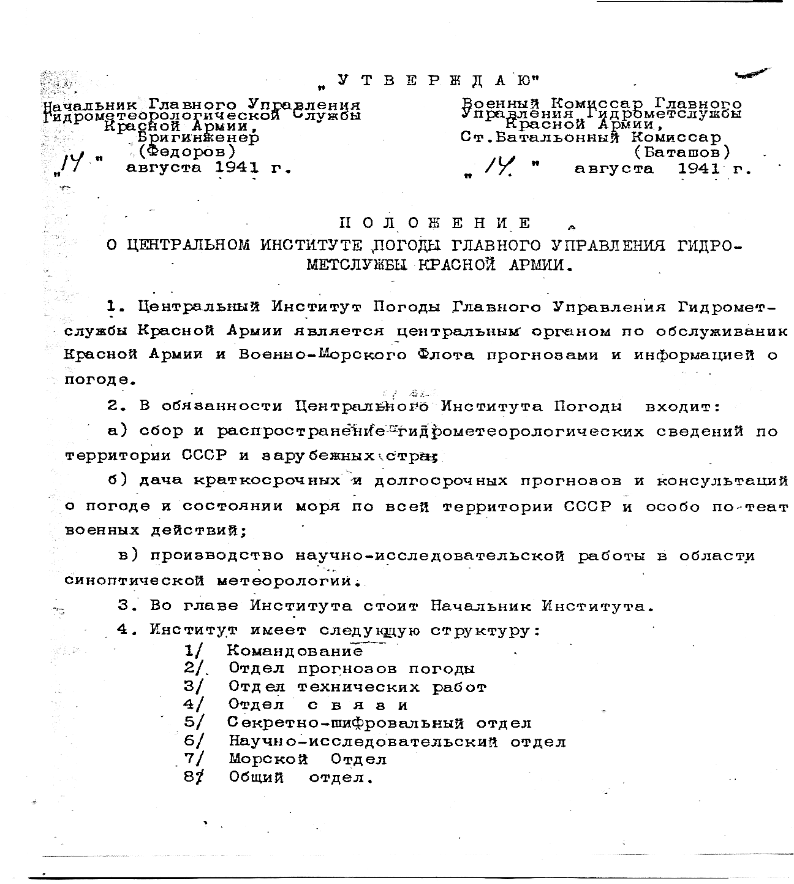
ЦЕНТРАЛЬНЫЙ ИНСТИТУТ ПОГОДЫ - ЦЕНТРАЛЬНЫЙ ИНСТИТУТ ПРОГНОЗОВ
В ГОДЫ ВЕЛИКОЙ ОТЕЧЕСТВЕННОЙ ВОЙНЫ

Slide 5
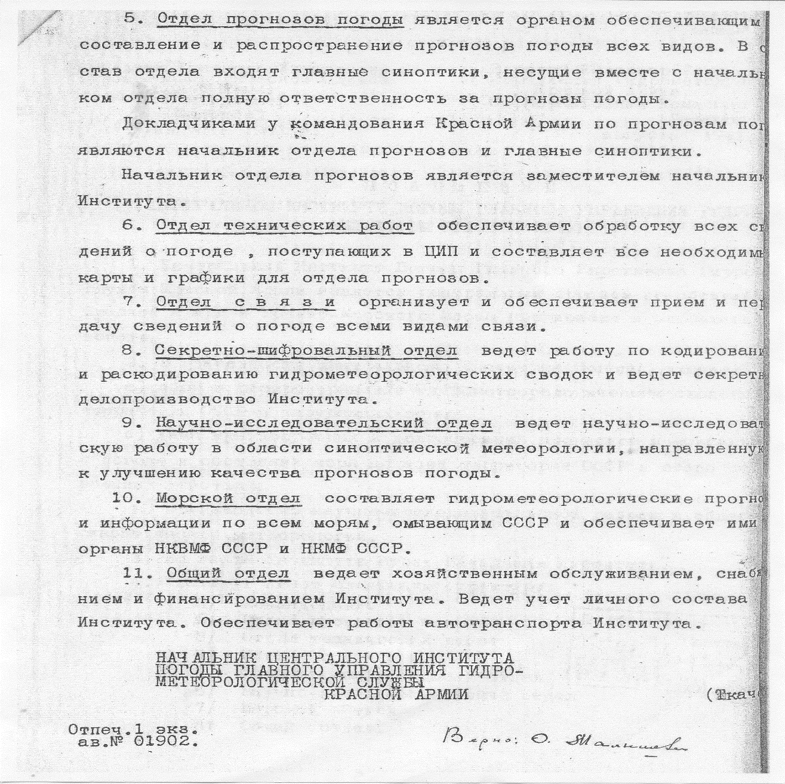
ЦЕНТРАЛЬНЫЙ ИНСТИТУТ ПОГОДЫ - ЦЕНТРАЛЬНЫЙ ИНСТИТУТ ПРОГНОЗОВ
В ГОДЫ ВЕЛИКОЙ ОТЕЧЕСТВЕННОЙ ВОЙНЫ

Slide 6
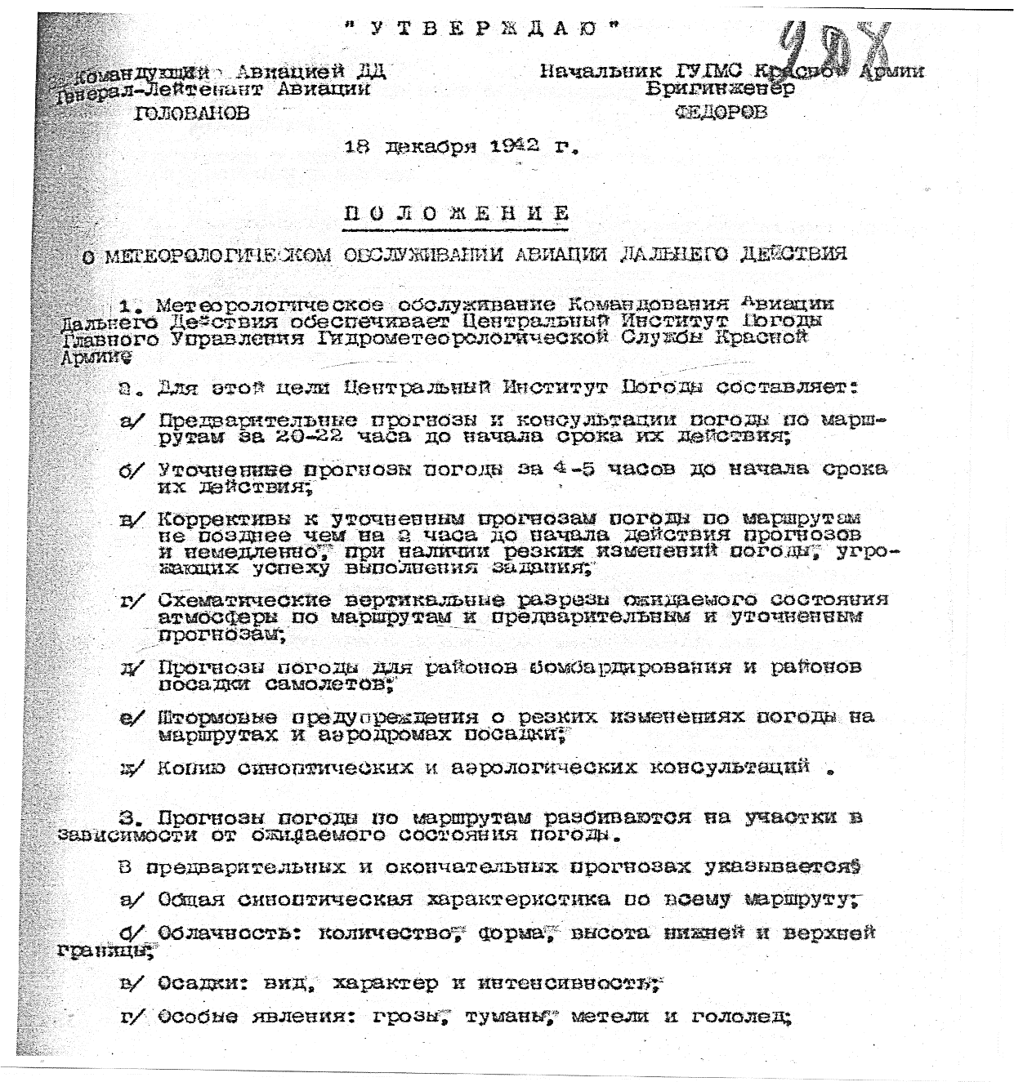
ЦЕНТРАЛЬНЫЙ ИНСТИТУТ ПОГОДЫ - ЦЕНТРАЛЬНЫЙ ИНСТИТУТ ПРОГНОЗОВ
В ГОДЫ ВЕЛИКОЙ ОТЕЧЕСТВЕННОЙ ВОЙНЫ

Slide 7
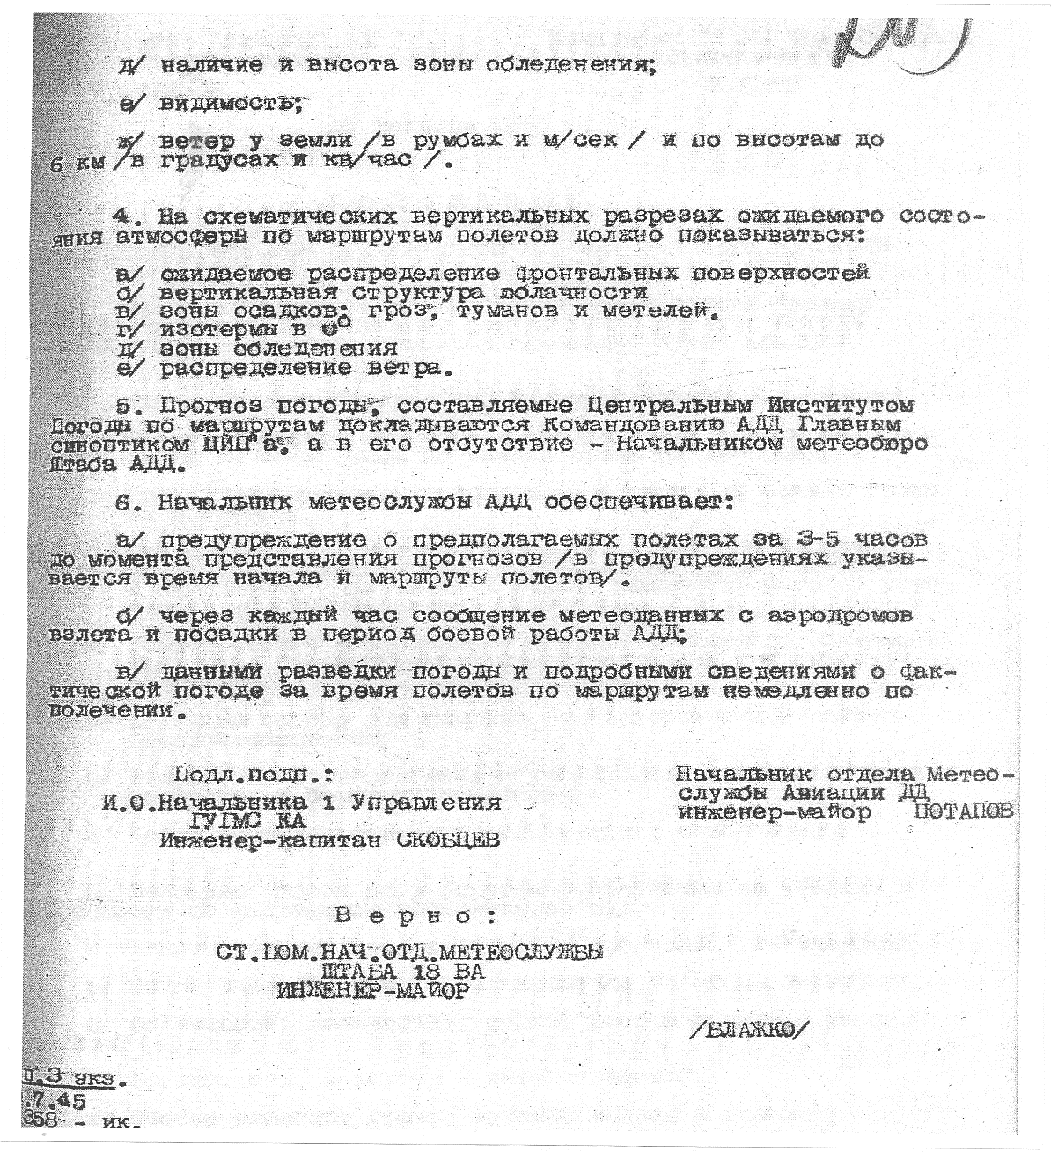
ЦЕНТРАЛЬНЫЙ ИНСТИТУТ ПОГОДЫ - ЦЕНТРАЛЬНЫЙ ИНСТИТУТ ПРОГНОЗОВ
В ГОДЫ ВЕЛИКОЙ ОТЕЧЕСТВЕННОЙ ВОЙНЫ

Slide 8
Правильная оценка и прогноз гидрометеорологических условий способствовали важным военным операциям с начала войны.
Точный прогноз о нелетной для немецкой авиации погоде дал возможность беспрепятственного проведения парада на Красной площади 7 ноября 1941 г.
Использование знаний проходимости снежного покрова для танков в период обороны Москвы позволили определить сроки начала контрнаступления в ноябре-декабре 1941 г.
Осуществление взлома льда искусcтвенным паводком на канале им. Москвы, превратившего его в серьезную водную преграду, позволило остановить немецкое наступление севернее Москвы.
Использование прогноза резкого похолодания и прекращения распутитцы в ноябре 1941 г. дало начало успешному контрнаступлению войск Южного Фронт
Учет проходимости для танков замерзших болот и ледяного покрова рек под Тихвином, Ржевом, Вязьмой, Тверью в январе - феврале 1942 г. позволил назначить контрнаступление на сроки ожидаемого по прогнозу улучшения погоды.
Гидрометеорологическое обеспечение играло важную роль в создании и успешной работе знаменитой «Дороги жизни» по льду Ладожского озера
ЦЕНТРАЛЬНЫЙ ИНСТИТУТ ПОГОДЫ - ЦЕНТРАЛЬНЫЙ ИНСТИТУТ ПРОГНОЗОВ
В ГОДЫ ВЕЛИКОЙ ОТЕЧЕСТВЕННОЙ ВОЙНЫ

Slide 9
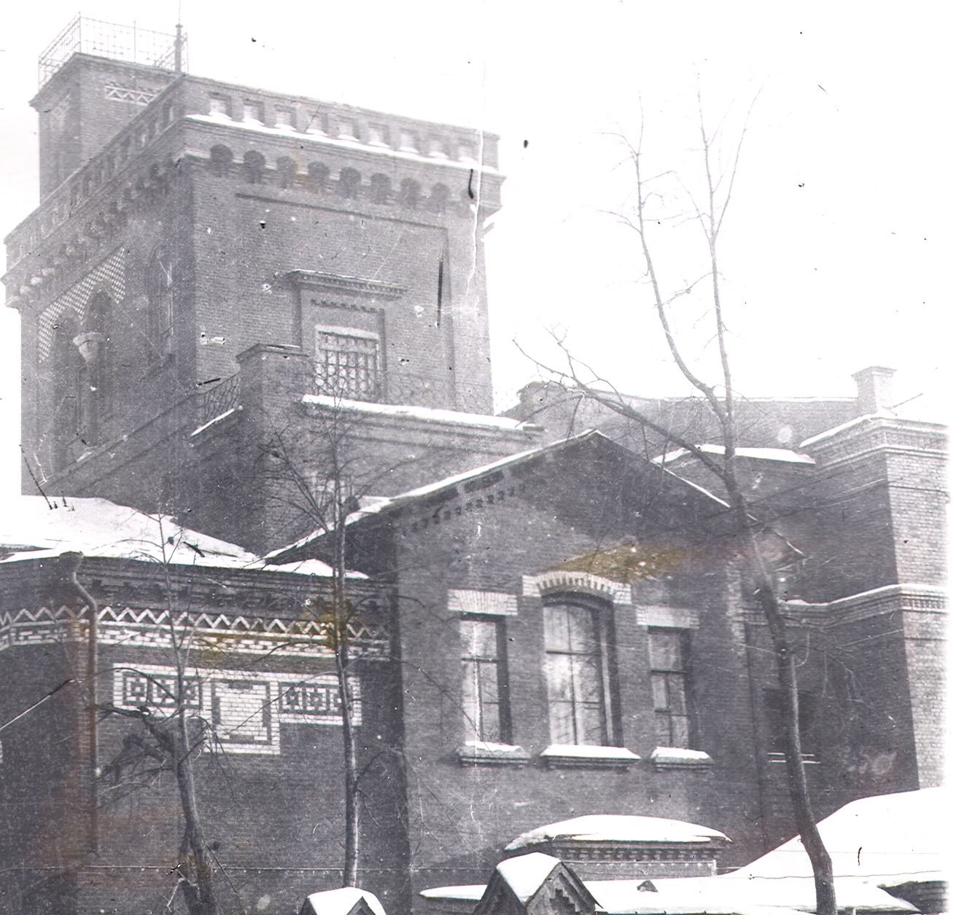
ЦЕНТРАЛЬНЫЙ ИНСТИТУТ ПОГОДЫ - ЦЕНТРАЛЬНЫЙ ИНСТИТУТ ПРОГНОЗОВ
В ГОДЫ ВЕЛИКОЙ ОТЕЧЕСТВЕННОЙ ВОЙНЫ

Slide 10
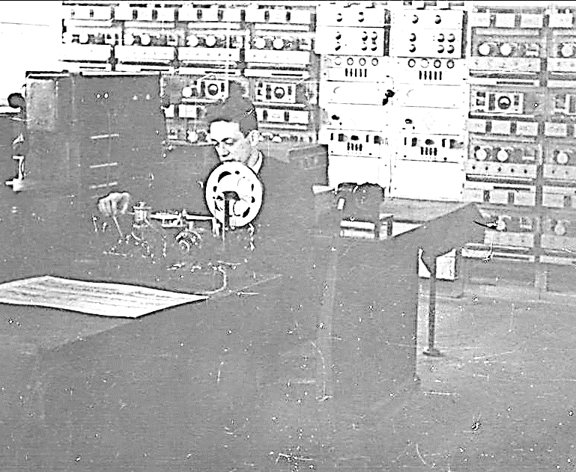
Центральный институт прогнозов обеспечивал консультациями о положении изобар и атмосферных фронтов, выходившими в эфир сначала один раз, а затем четыре раза в сутки. Прогноз синоптической ситуации на сутки вперед был основой работы фронтовых метеорологов в условиях отсутствия информации о погоде западнее линии фронта.
Прогнозы погоды и гидрологических условий по фронтам ежедневно докладывались начальнику ГУГМС КА генерал-лейтенанту Е.К.Федорову, который в свою очередь докладывал их в Генеральный штаб, часто с участием ведущих сотрудников ЦИПа.
1940-е годы. Центральный узел связи Центрального института прогнозов. Сеанс приема метеоинформации. Сотрудник отдела связи - Пруссов Н.С.
ЦЕНТРАЛЬНЫЙ ИНСТИТУТ ПОГОДЫ - ЦЕНТРАЛЬНЫЙ ИНСТИТУТ ПРОГНОЗОВ
В ГОДЫ ВЕЛИКОЙ ОТЕЧЕСТВЕННОЙ ВОЙНЫ

Slide 11
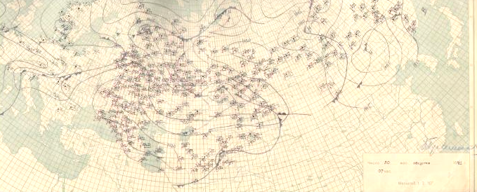
Метеоданные сделались подлинной военной тайной, а метеоинформация приобретала «ценность особого вида оружия».
До войны в Центральный институт погоды стекались сведения о погоде со всех советских и многочисленных зарубежных метеостанций.
Но с первого дня войны уже не было единой «мировой» погоды. Воюющие стороны засекретили свои метеосводки, идущие в эфир. Для этого применялся свой собственный метеорологический шифр.
Синоптическая карта представляла своеобразное зеркало, отражающее ситуацию на линии фронта. «Обрезанная карта» - так во время войны прогнозисты называли синоптическую карту
ЦЕНТРАЛЬНЫЙ ИНСТИТУТ ПОГОДЫ - ЦЕНТРАЛЬНЫЙ ИНСТИТУТ ПРОГНОЗОВ
В ГОДЫ ВЕЛИКОЙ ОТЕЧЕСТВЕННОЙ ВОЙНЫ

Slide 12
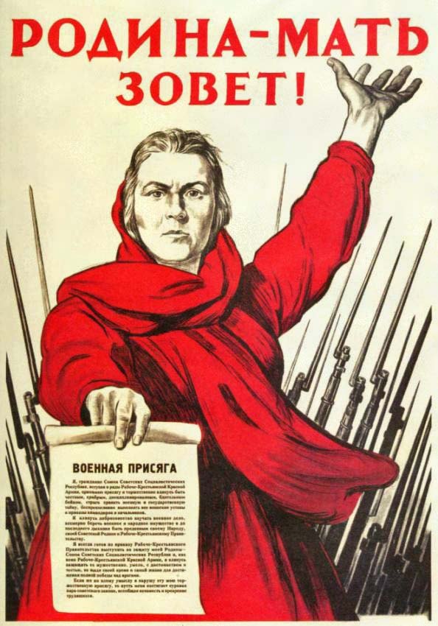
С начала войны в Свердловск, Ташкент, Душанбе, Ленинабад и другие города была организована эвакуация подведомственных институтов Гидрометслужбы и Московский гидрометеорологический институт.
В августе 1941 г. в Свердловске на базе эвакуированных сотрудников ГГО, ГГИ из Ленинграда и ЦИП из Москвы был создан
Институт гидрометеорологии, директором которого назначен гидролог В.А. Урываев.
ЦЕНТРАЛЬНЫЙ ИНСТИТУТ ПОГОДЫ - ЦЕНТРАЛЬНЫЙ ИНСТИТУТ ПРОГНОЗОВ
В ГОДЫ ВЕЛИКОЙ ОТЕЧЕСТВЕННОЙ ВОЙНЫ

Slide 13
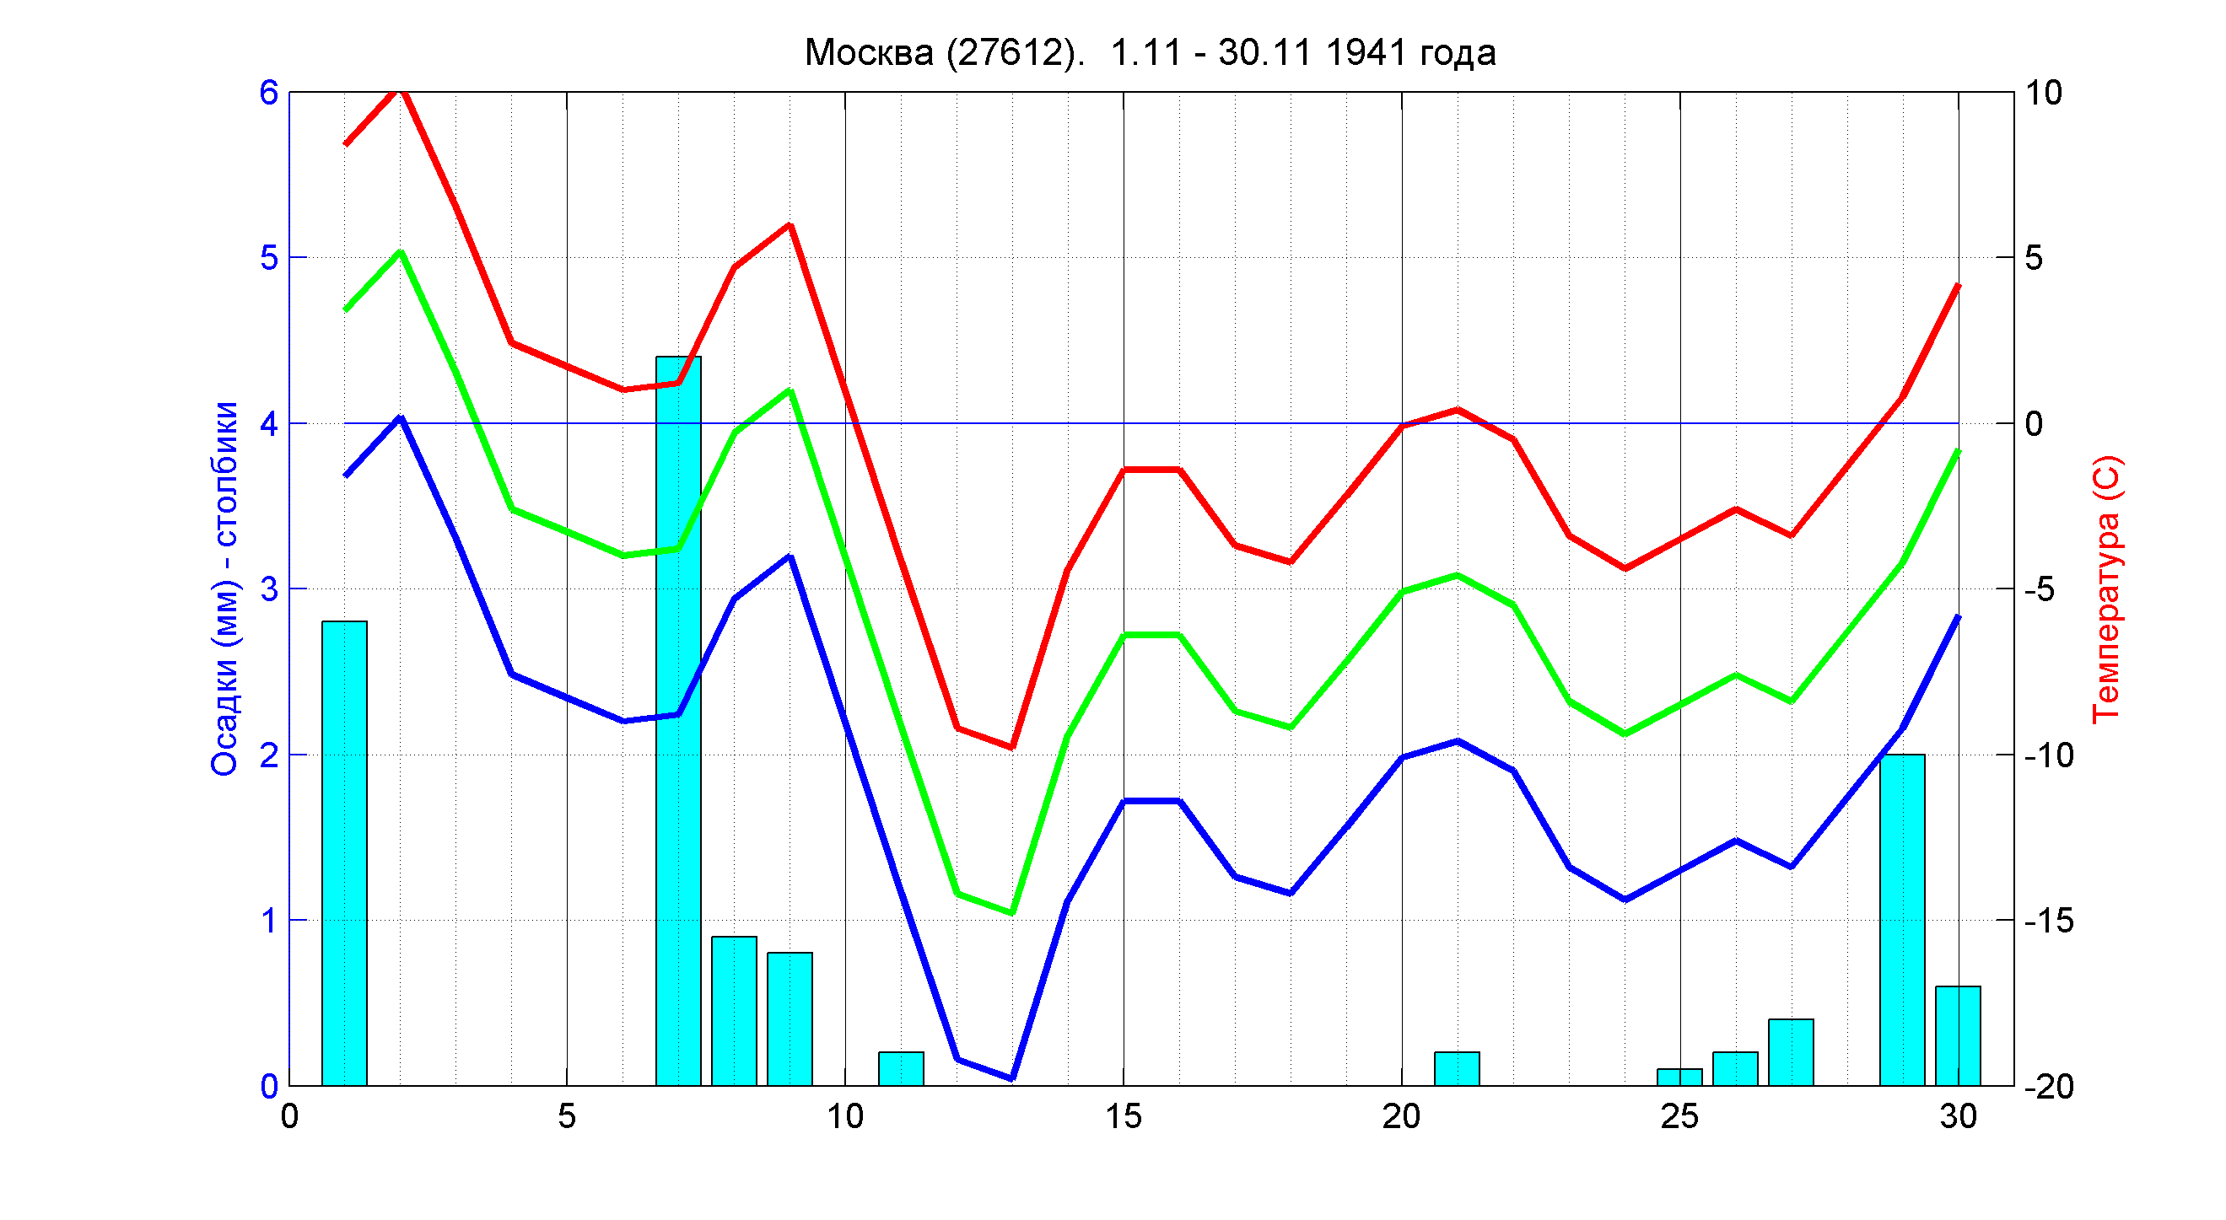
Суточный ход температуры воздуха и осадков в ноябре 1941г. в Москве
Сильные осадки 7 ноября 1941г. Позволили провести парад на Красной площади
Ночное резкое понижение температуры остановило танковый прорыв под Москвой 12-13 ноября 1941г.
ЦЕНТРАЛЬНЫЙ ИНСТИТУТ ПОГОДЫ - ЦЕНТРАЛЬНЫЙ ИНСТИТУТ ПРОГНОЗОВ
В ГОДЫ ВЕЛИКОЙ ОТЕЧЕСТВЕННОЙ ВОЙНЫ

Slide 14
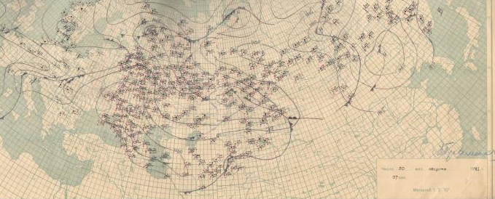
С первого дня войны уже не стало единой «мировой» погоды. Воюющие стороны засекретили свои метеосводки и метеоконсультации, идущие в эфир.
«Обрезанная карта» по данным за 30 августа 1941 года
ЦЕНТРАЛЬНЫЙ ИНСТИТУТ ПОГОДЫ - ЦЕНТРАЛЬНЫЙ ИНСТИТУТ ПРОГНОЗОВ
В ГОДЫ ВЕЛИКОЙ ОТЕЧЕСТВЕННОЙ ВОЙНЫ

Slide 15
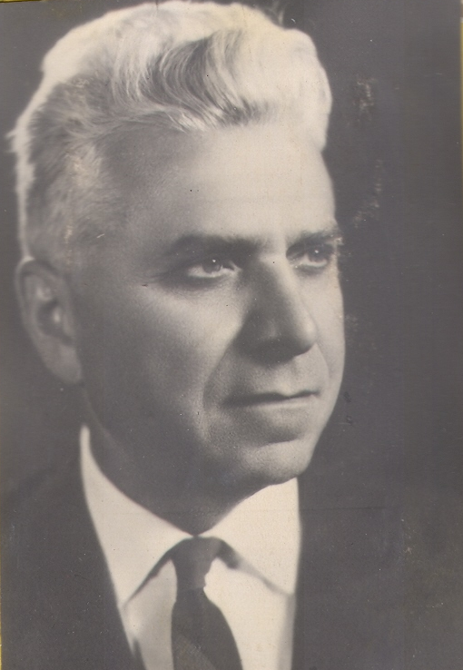
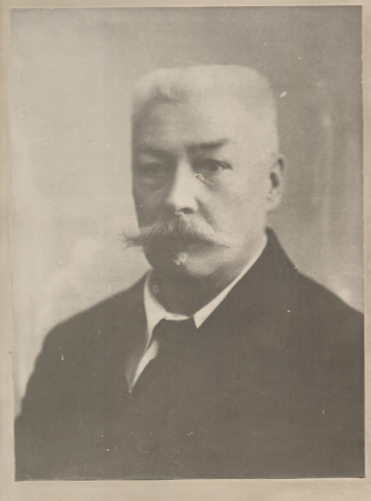
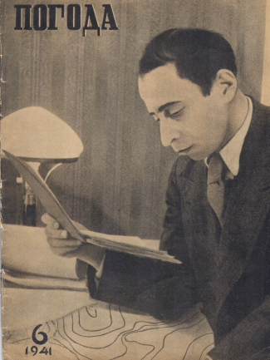

В методах прогнозов по «обрезанной карте» широкое использование получили:
предложенные Х.П. Погосяном и Н.Я. Таборовским основы метода адвективно-динамического анализа процессов во всей толще тропосферы;
синоптический метод прогнозов погоды Б.П. Мультановского, развитый в предвоенные годы его последователями, был применен для обеспечения подготовки боевых операций войск уже в первый период войны.
Х.П. Погосян
Б.П. Мультановский
работы И. А. Кибеля по использованию гидродинамического метода прогноза погоды;
ЦЕНТРАЛЬНЫЙ ИНСТИТУТ ПОГОДЫ - ЦЕНТРАЛЬНЫЙ ИНСТИТУТ ПРОГНОЗОВ
В ГОДЫ ВЕЛИКОЙ ОТЕЧЕСТВЕННОЙ ВОЙНЫ

Slide 16
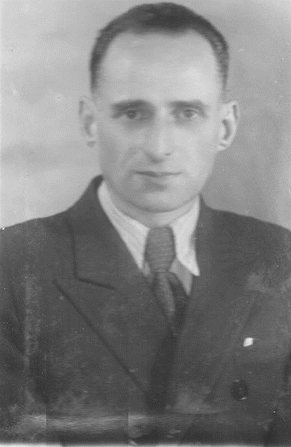
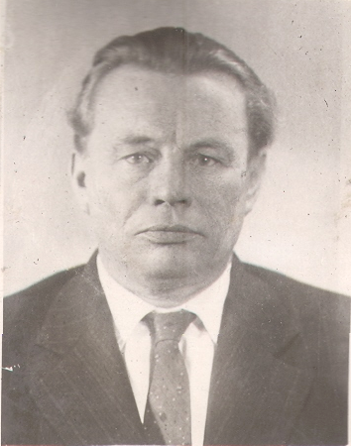
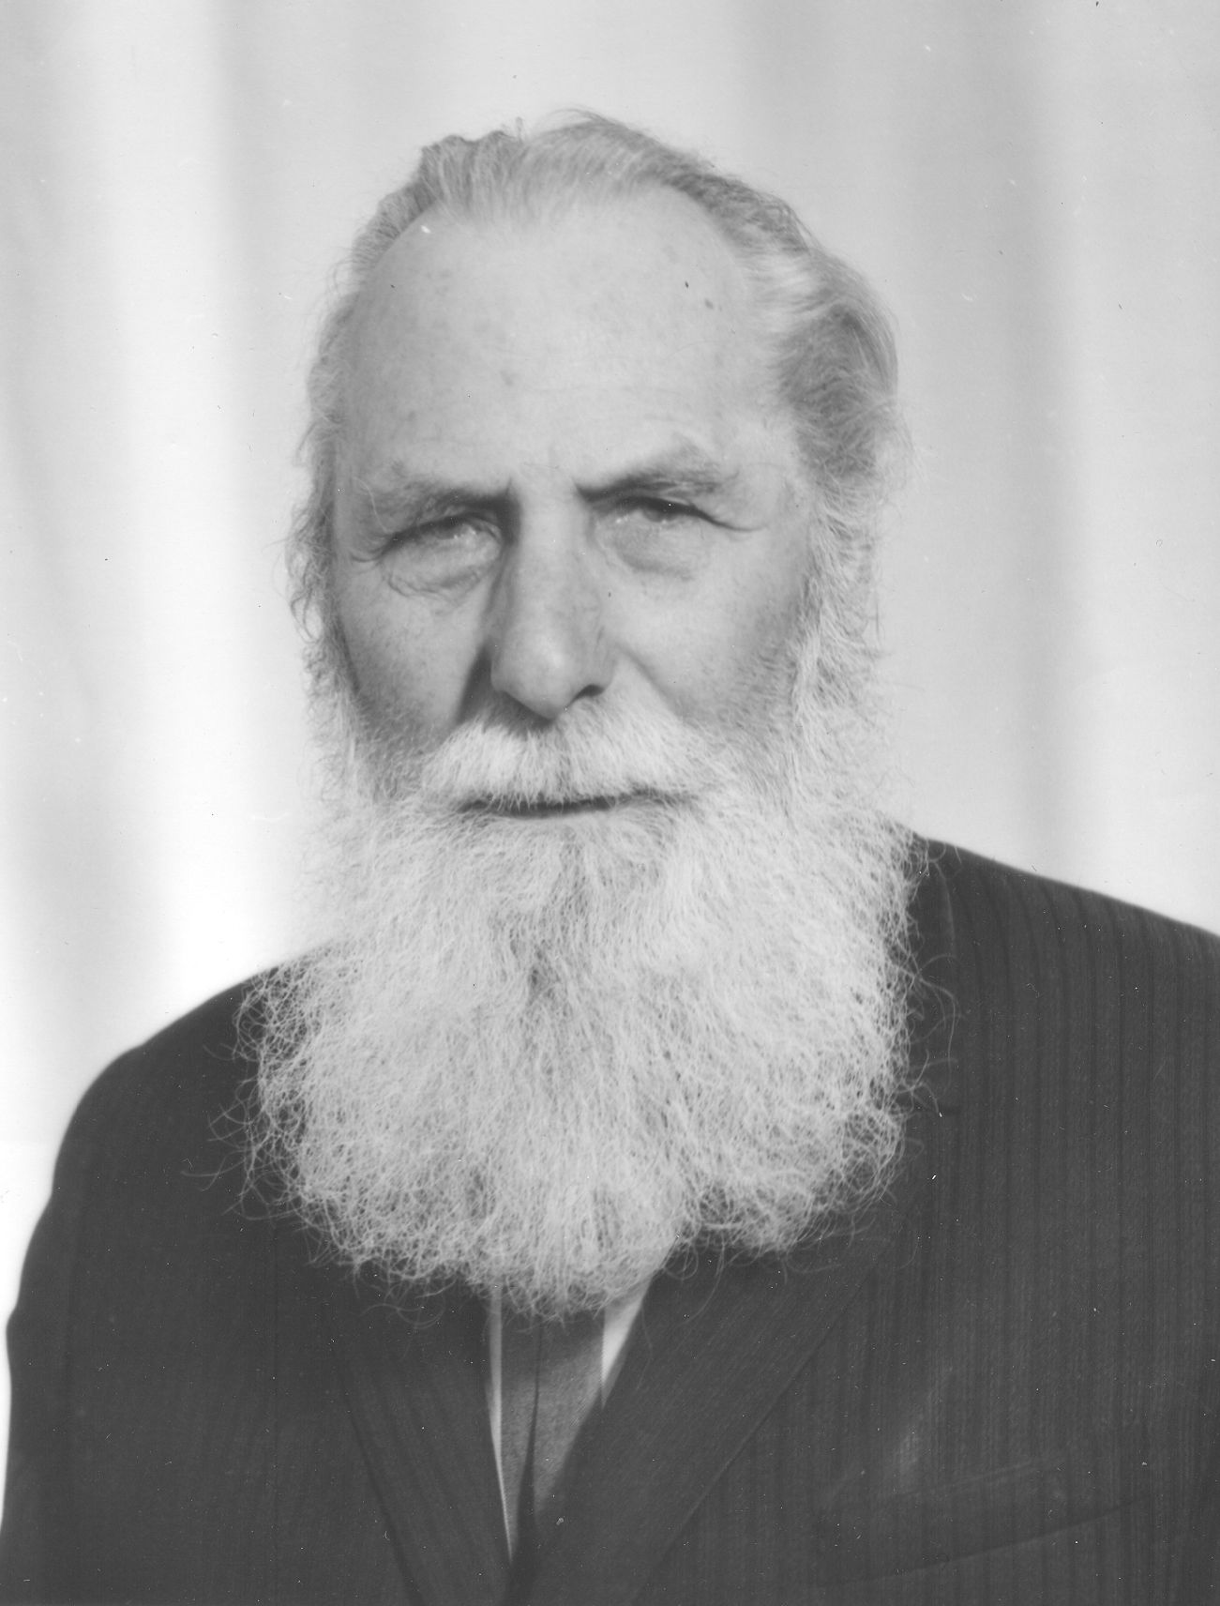
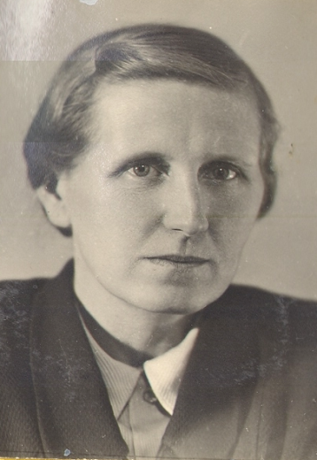
Усилиями ученых Центрального института прогнозов быстро развивались и усовершенствовались методы прогнозов.
С.Т. Пагаве удалось улучшить обоснование прогнозов на 3-5 дней и с 1944 г. начать составление прогнозов на сезон.
Начали передаваться военным синоптикам прогнозы ветра на высотах до 5 км.
Н.А. Белинский разработал новый метод долгосрочных прогнозов ледовых явлений на неарктических морях.
Интенсивно развивались исследования по гидродинамическим методам, в том числе совершенно новые, которые вели И. А. Кибель, Е.Н. Блинова,
Н.А. Багров, позже Г.М. Морской.
С.Т. Пагава
Н.А. Белинский
Н.А. Багров
Е.Н.Блинова
ЦЕНТРАЛЬНЫЙ ИНСТИТУТ ПОГОДЫ - ЦЕНТРАЛЬНЫЙ ИНСТИТУТ ПРОГНОЗОВ
В ГОДЫ ВЕЛИКОЙ ОТЕЧЕСТВЕННОЙ ВОЙНЫ

Slide 17
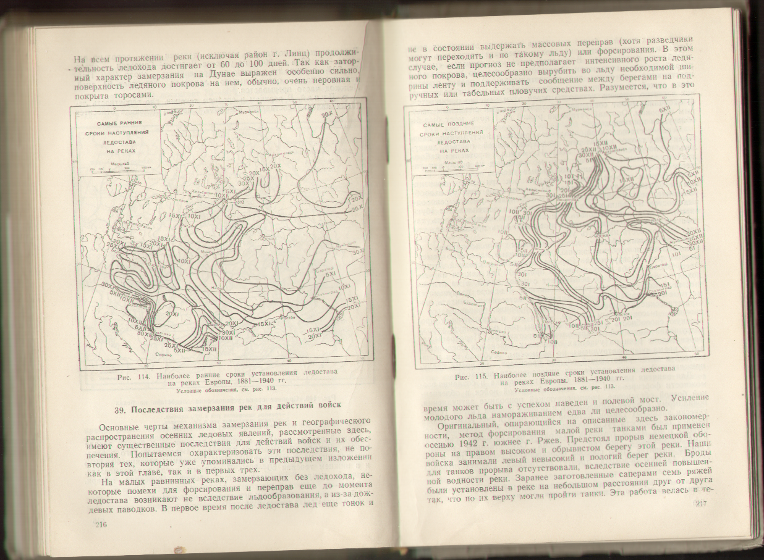
Важную роль в подготовке военных операций играли гидрологические прогнозы.
О закономерности, метод форсирования малой реки танками был применен осенью 1942г. южнее г. Ржева. Предстоял прорыв немецкой обороны на правом высоком и обрывистом берегу этой реки. Наши войска занимали левый невысокий и пологий берег реки. Броды для танков прорыва отсутствовали, вследствие осенней повышенности водности реки. Заранее заготовленные саперами семь ряжей были установлены в реке на небольшом расстоянии друг от друга так, что по их верху могли пройти танки. Эта работа велась в течение трех ночей и была закончена в канун замерзания реки. Утром наступил ледостав, и готовая переправа осталась невидимой для противника.
Из книги Брегмана «Гидрометеорология и война»
Карты самого раннего и самого позднего ледостава на реках Европы, 1881-1940гг.
ЦЕНТРАЛЬНЫЙ ИНСТИТУТ ПОГОДЫ - ЦЕНТРАЛЬНЫЙ ИНСТИТУТ ПРОГНОЗОВ
В ГОДЫ ВЕЛИКОЙ ОТЕЧЕСТВЕННОЙ ВОЙНЫ

Slide 18
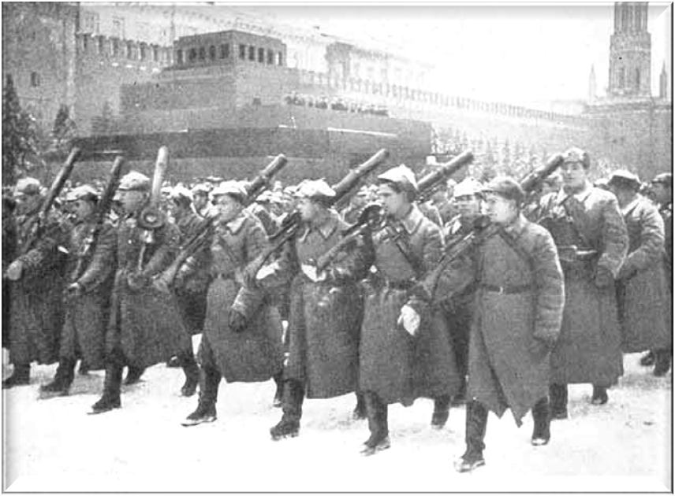
Правильная оценка и прогноз гидрометеорологических условий способствовали важным военным операциям с начала войны.
Точный прогноз о нелетной для немецкой авиации погоде дал возможность беспрепятственного проведения парада на Красной площади 7 ноября 1941 г.
ЦЕНТРАЛЬНЫЙ ИНСТИТУТ ПРОГНОЗОВ
В ГОДЫ ВЕЛИКОЙ ОТЕЧЕСТВЕННОЙ ВОЙНЫ

Slide 19
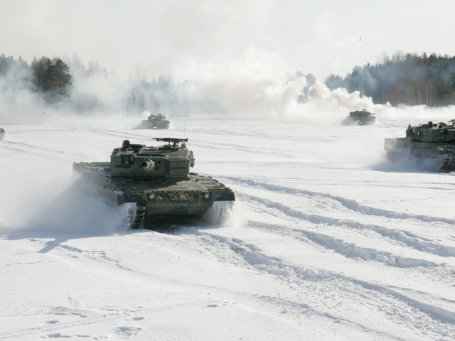
Использование знаний проходимости снежного покрова для танков в период обороны Москвы позволили определить сроки начала контрнаступления в ноябре-декабре 1941 г.
ЦЕНТРАЛЬНЫЙ ИНСТИТУТ ПРОГНОЗОВ
В ГОДЫ ВЕЛИКОЙ ОТЕЧЕСТВЕННОЙ ВОЙНЫ

Slide 20
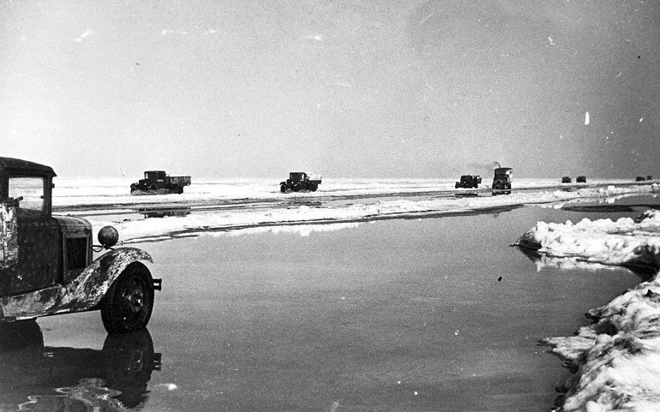
Гидрометеорологическое обеспечение играло важную роль в создании и успешной работе знаменитой «Дороги жизни» по льду Ладожского озера.
ЦЕНТРАЛЬНЫЙ ИНСТИТУТ ПОГОДЫ - ЦЕНТРАЛЬНЫЙ ИНСТИТУТ ПРОГНОЗОВ
В ГОДЫ ВЕЛИКОЙ ОТЕЧЕСТВЕННОЙ ВОЙНЫ

Slide 21
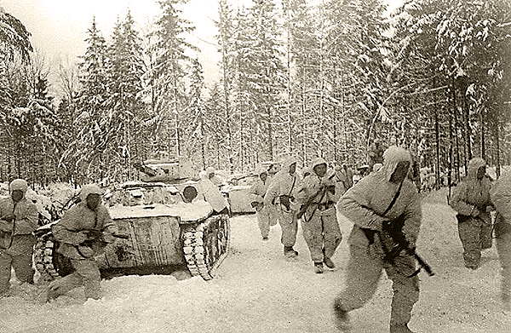
Учет проходимости для танков замерзших болот и ледяного покрова рек под Тихвином, Ржевом, Вязьмой, Тверью в январе - феврале 1942 г. позволил назначить контрнаступление на сроки ожидаемого по прогнозу улучшения погоды.
ЦЕНТРАЛЬНЫЙ ИНСТИТУТ ПРОГНОЗОВ
В ГОДЫ ВЕЛИКОЙ ОТЕЧЕСТВЕННОЙ ВОЙНЫ

Slide 22
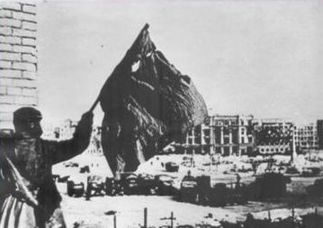
Долгосрочный прогноз погоды успешно использовался при перегруппировке войск, подвозе боеприпасов, при подготовке и осуществлении наступлений под Сталинградом, используя нелетную погоду.
ЦЕНТРАЛЬНЫЙ ИНСТИТУТ ПОГОДЫ - ЦЕНТРАЛЬНЫЙ ИНСТИТУТ ПРОГНОЗОВ
В ГОДЫ ВЕЛИКОЙ ОТЕЧЕСТВЕННОЙ ВОЙНЫ

Slide 23
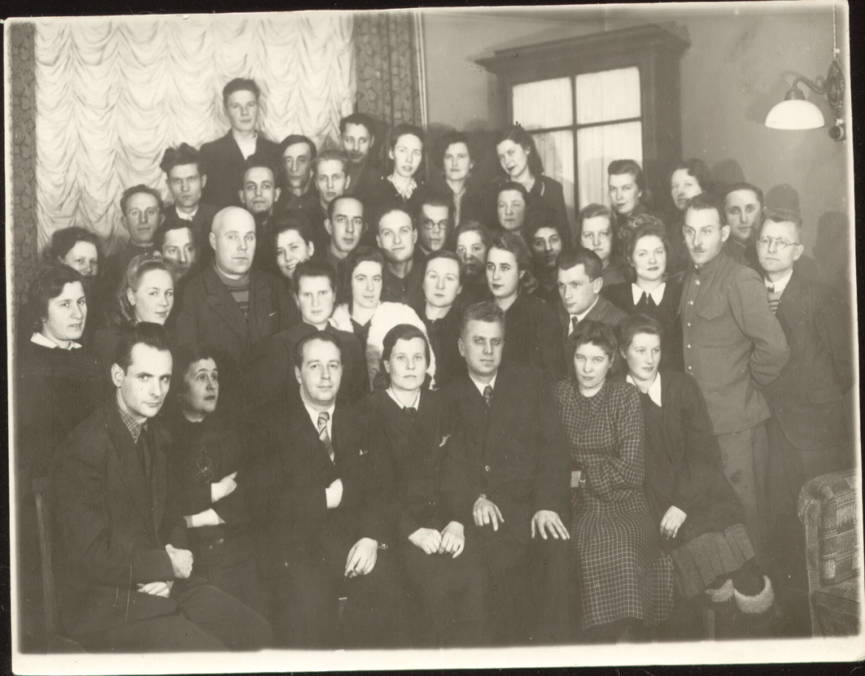
Гидрологами и климатологами созданы гидрометеорологические описания и справочники по районам боевых действий,
разработаны новые методы прогнозов уровня рек в качестве водных заграждений и переправ, проходимости местности;
Сотрудники отделов гидрологических прогнозов, 1947г.
Третий слева в первом ряду – зам. директора ЦИПа Г.Р.Брегман
ЦЕНТРАЛЬНЫЙ ИНСТИТУТ ПОГОДЫ - ЦЕНТРАЛЬНЫЙ ИНСТИТУТ ПРОГНОЗОВ
В ГОДЫ ВЕЛИКОЙ ОТЕЧЕСТВЕННОЙ ВОЙНЫ

Slide 24


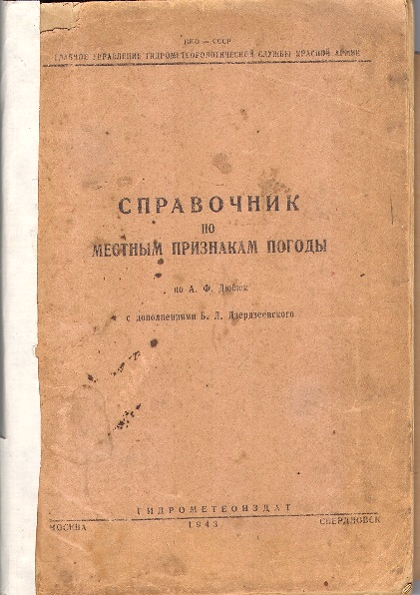
Метеоинформация приобретала «ценность особого вида оружия»
ЦЕНТРАЛЬНЫЙ ИНСТИТУТ ПОГОДЫ - ЦЕНТРАЛЬНЫЙ ИНСТИТУТ ПРОГНОЗОВ
В ГОДЫ ВЕЛИКОЙ ОТЕЧЕСТВЕННОЙ ВОЙНЫ

Slide 25
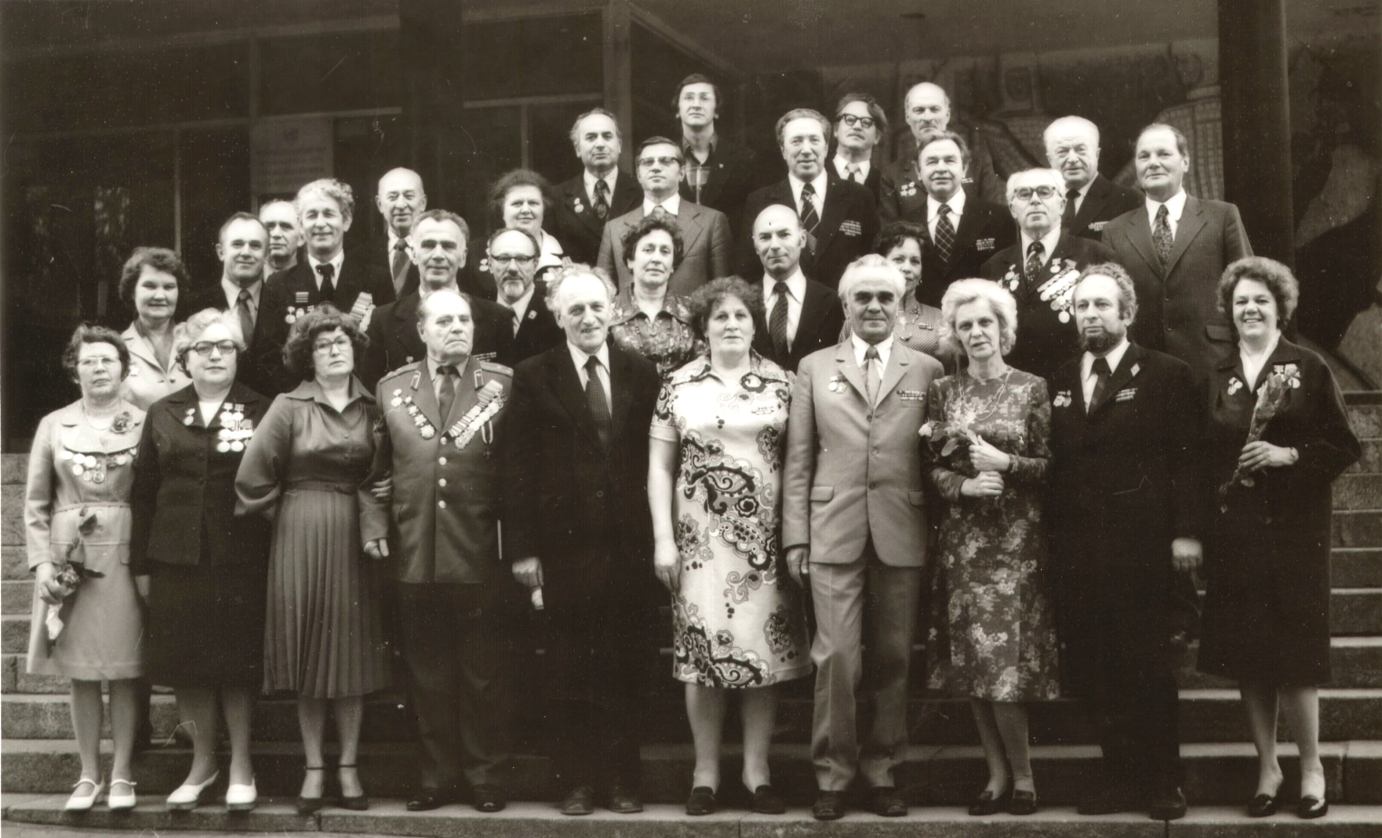
Сотрудники Гидрометцентра СССР – участники и ветераны Великой Отечественной войны.
Празднование 30-летия Победы
ЦЕНТРАЛЬНЫЙ ИНСТИТУТ ПОГОДЫ - ЦЕНТРАЛЬНЫЙ ИНСТИТУТ ПРОГНОЗОВ
В ГОДЫ ВЕЛИКОЙ ОТЕЧЕСТВЕННОЙ ВОЙНЫ

Slide 26
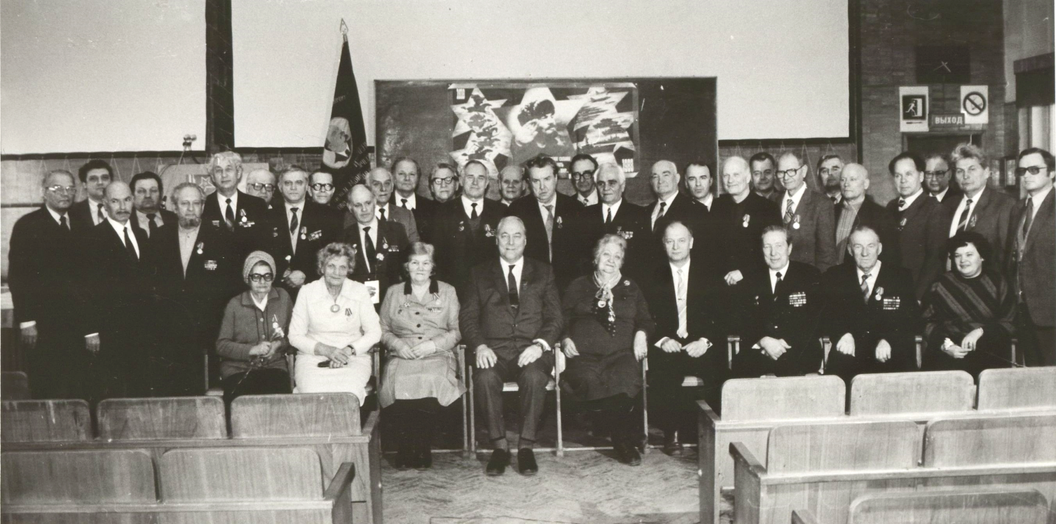
Награждение сотрудников Гидрометцентра СССР – участников и ветеранов Великой Отечественной войны юбилейными медалями «70 лет Вооруженным силам».
Февраль 1988 – в конференц-зале
ЦЕНТРАЛЬНЫЙ ИНСТИТУТ ПОГОДЫ - ЦЕНТРАЛЬНЫЙ ИНСТИТУТ ПРОГНОЗОВ
В ГОДЫ ВЕЛИКОЙ ОТЕЧЕСТВЕННОЙ ВОЙНЫ

Slide 27
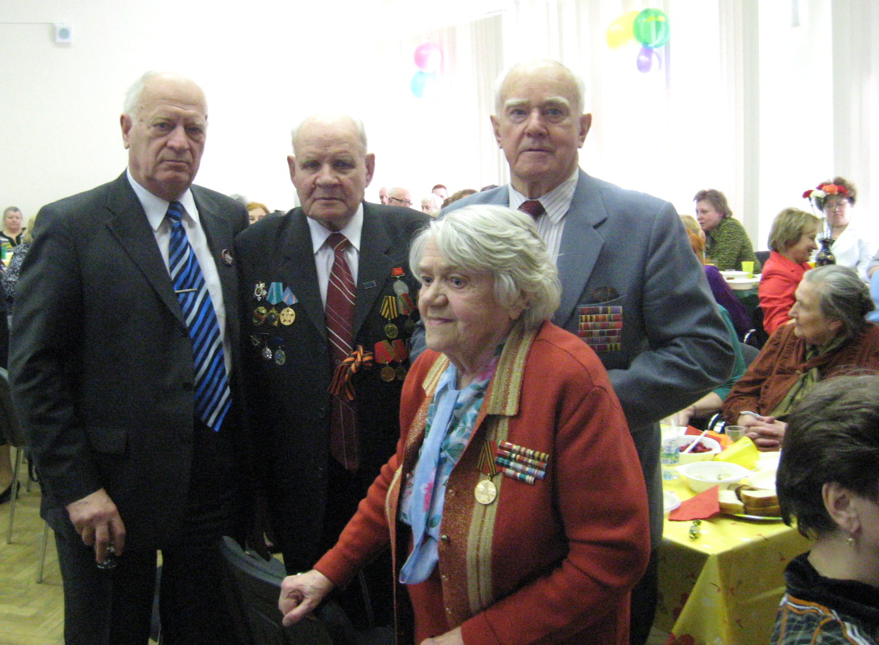
65 лет победы. Чествование сотрудниками Гидрометцентра РОССИИ – участников и ветеранов Великой Отечественной войны.
2010г. Конференцзал Гидрометцентра России. Слево направо: А.А.Васильев, А.Д.Харлашин, Н.М. Захарова, А.П.Жидиков
ЦЕНТРАЛЬНЫЙ ИНСТИТУТ ПОГОДЫ - ЦЕНТРАЛЬНЫЙ ИНСТИТУТ ПРОГНОЗОВ
В ГОДЫ ВЕЛИКОЙ ОТЕЧЕСТВЕННОЙ ВОЙНЫ

Slide 28
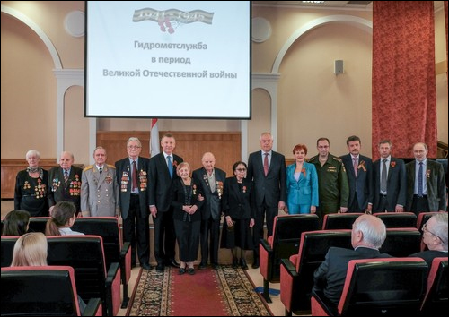
Торжественное мероприятие, посвященное 70-летию Победы в Великой Отечественной войне
Участие в мероприятии приняли наши дорогие ветераны - сотрудники Гидрометцентра России Харлашин Алексей Дмитриевич, Дмитриева Лидия Романовна, Казначеева Вера Дмитриевна.
ЦЕНТРАЛЬНЫЙ ИНСТИТУТ ПОГОДЫ - ЦЕНТРАЛЬНЫЙ ИНСТИТУТ ПРОГНОЗОВ
В ГОДЫ ВЕЛИКОЙ ОТЕЧЕСТВЕННОЙ ВОЙНЫ

Slide 29
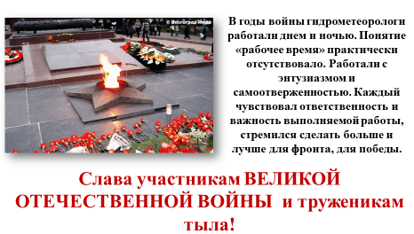
ЦЕНТРАЛЬНЫЙ ИНСТИТУТ ПОГОДЫ - ЦЕНТРАЛЬНЫЙ ИНСТИТУТ ПРОГНОЗОВ
В ГОДЫ ВЕЛИКОЙ ОТЕЧЕСТВЕННОЙ ВОЙНЫ

